Slide 1
Презентация по лабораторной работе НАСТРОЙКА ПРАВ ДОСТУПА дисциплина: Основы администрирования операционных систем
РОССИЙСКИЙ УНИВЕРСИТЕТ ДРУЖБЫ НАРОДОВ
Факультет физико-математических и естественных наук
Кафедра прикладной информатики и теории вероятностей
Студент: Павленко Сергей
Группа: НПИбд-02-23
№ ст. билета: 1032235465
МОСКВА
2024 г.

Slide 2

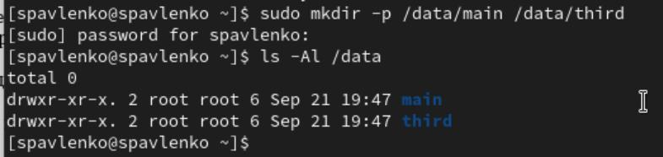
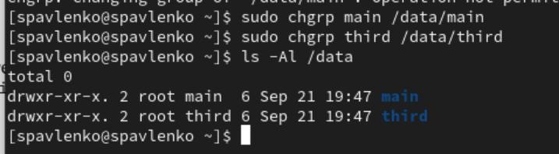
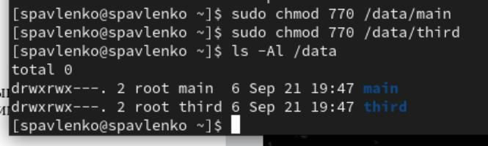
Цель работы: Получение навыков настройки базовых и специальных прав доступа для групп
пользователей в операционной системе типа Linux.
Выполнение лабораторной работы:
Откройте терминал с учётной записью root:
В корневом каталоге создайте каталоги /data/main и /data/third: mkdir -p /data/main /data/third
Посмотрите, кто является владельцем этих каталогов. Для этого используйте: ls -Al /data
Прежде чем устанавливать разрешения, измените владельцев этих каталогов с root на main и third
соответственно: chgrp main /data/main chgrp third /data/third Посмотрите, кто теперь является
владельцем этих каталогов: ls -Al /data
Установите разрешения, позволяющие владельцам каталогов записывать файлы в эти каталоги и
запрещающие доступ к содержимому каталогов всем другим пользователям и группам: chmod
770 /data/main chmod 770 /data/third Проверьте установленные права доступа.
В другом терминале перейдите под учётную запись пользователя bob: su – bob

Slide 3

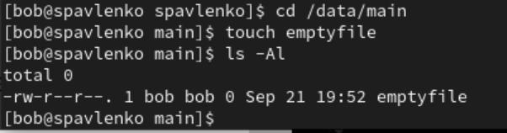
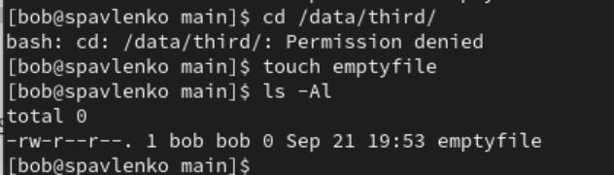
Под пользователем bob попробуйте перейти в каталог /data/main и создать файл emptyfile в этом
каталоге: cd /data/main
touch emptyfile
ls -Al
Опишите и поясните результат этого действия
Возможные результаты: Успешное создание файла: Если пользователь bob имеет права на
запись в каталог /data/main, файл emptyfile будет успешно создан. Команда ls -Al покажет, что
файл был создан с пустым содержимым (размер 0 байт), а также отобразит права доступа к нему
или же Ошибка "Permission denied": Если у пользователя bob нет прав на запись в каталог
/data/main, команда touch emptyfile вызовет ошибку:
Под пользователем bob попробуйте перейти в каталог /data/third и создать файл emptyfile в этом
каталоге. Опишите и поясните результат этого действия.
Возможные результаты и их объяснение:
Успешное создание файла: если пользователь bob имеет права на запись в каталог /data/third,
файл emptyfile будет создан без ошибок. Команда ls -Al покажет права доступа к этому файлу.
Ошибка "Permission denied": если у пользователя bob нет прав на запись в каталог /data/third,
команда touch emptyfile вызовет ту же ошибку:
Откройте новый терминал под пользователем alice.

Slide 4
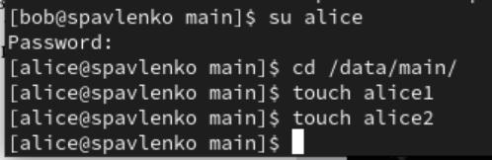

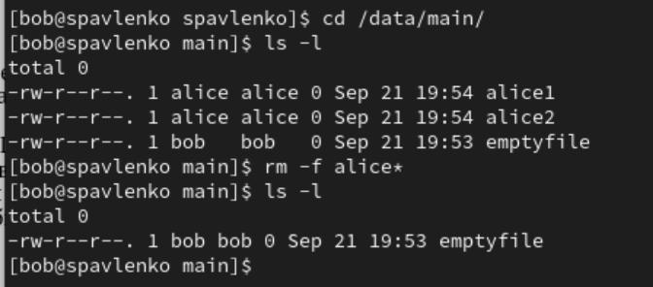


Перейдите в каталог /data/main: cd /data/main Создайте два файла, владельцем которых является
alice: touch alice1 touch alice2
В другом терминале перейдите под учётную запись пользователя bob (пользователь bob является
членом группы main, как и alice): su – bob
Перейдите в каталог /data/main: cd /data/main и в этом каталоге введите: ls -l Вы увидите два
файла, созданные пользователем alice. Попробуйте удалить файлы, принадлежащие
пользователю alice: rm -f alice* Убедитесь, что файлы будут удалены пользователем bob.
Создайте два файла, которые принадлежат пользователю bob: touch bob1 touch bob2
В терминале под пользователем root установите для каталога /data/main бит идентификатора
группы, а также stiky-бит для разделяемого (общего) каталога группы: chmod g+s,o+t /data/main

Slide 5
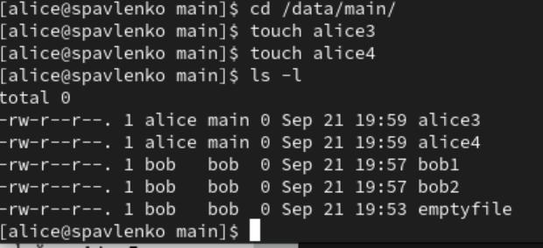
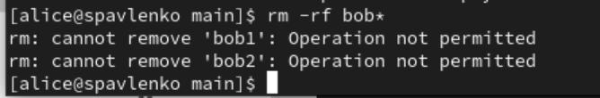

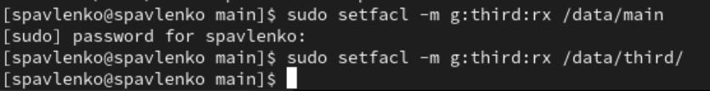
В терминале под пользователем alice создайте в каталоге /data/main файлы alice3 и alice4: touch
alice3 touch alice4 ls -l Теперь вы должны увидеть, что два созданных вами файла принадлежат
группе main, которая является группой-владельцем каталога /data/main.
В терминале под пользователем alice попробуйте удалить файлы, принадлежащие пользователю
bob: rm -rf bob*
Убедитесь, что sticky-bit предотвратит удаление этих файлов пользователем alice, поскольку этот
пользователь не является владельцем этих файлов. Обратите внимание: поскольку пользователь
alice является владельцем каталога /data/main, то он может удалить все свои файлы в любом
случае.
Откройте терминал с учётной записью root su
Установите права на чтение и выполнение в каталоге /data/main для группы third и права на
чтение и выполнение для группы main в каталоге /data/third: setfacl -m g:third:rx /data/main setfacl -
m g:main:rx /data/third
Используйте команду getfacl, чтобы убедиться в правильности установки разрешений: getfacl
/data/main getfacl /data/third

Slide 6
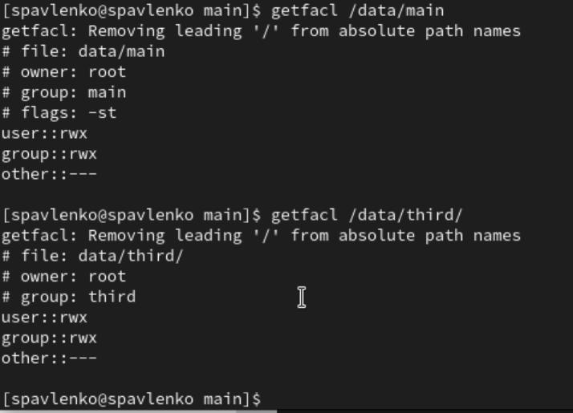
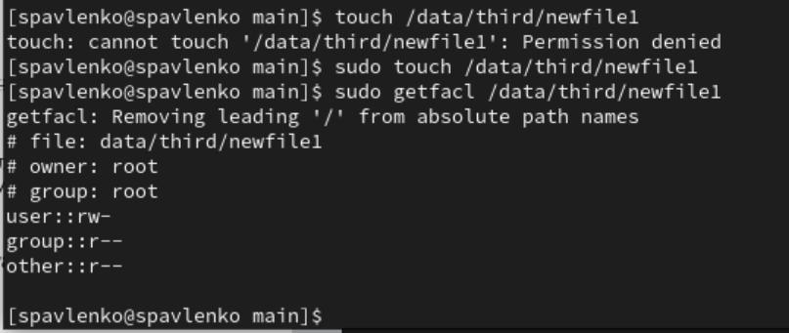
Создайте новый файл с именем newfile1 в каталоге /data/main: touch /data/main/newfile1
Используйте getfacl /data/main/newfile1 для проверки текущих назначений полномочий. Какие
права доступа у этого файла? Объясните, почему. Выполните аналогичные действия для каталога
/data/third. Дайте пояснения.
Объяснение:
•
•
•
user::rw-: Владелец файла (root) имеет права на чтение и запись (но не на выполнение).
group::r--: Группа, к которой принадлежит файл (root), имеет только права на чтение.
other::r--: Остальные пользователи также имеют только права на чтение.
Установите ACL по умолчанию для каталога /data/main: setfacl -m d:g:third:rwx /data/main
Добавьте ACL по умолчанию для каталога /data/third:

Slide 7
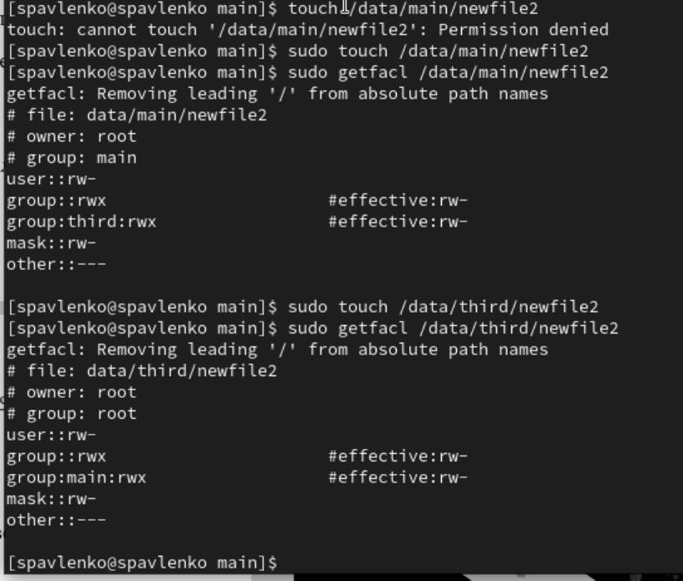
Убедитесь, что настройки ACL работают, добавив новый файл в каталог /data/main: touch
/data/main/newfile2
Используйте getfacl /data/main/newfile2 для проверки текущих назначений полномочий.
Выполните аналогичные действия для каталога /data/third.
Для проверки полномочий группы third в каталоге /data/third войдите в другом терминале под
учётной записью члена группы third: su - carol Проверьте операции с файлами: rm
/data/main/newfile1 rm /data/main/newfile2 Проверьте, возможно ли осуществить запись в файл:
echo "Hello, world" >> /data/main/newfile1 echo "Hello, world" >> /data/main/newfile2 Объясните
результат произведённых действий.
Удаление произошло только для файла newfile1, так как пользователю предоставлены права на
запись в каталоге, в то время как для файла newfile2 у пользователя нет прав для этого
Запись невозможна для файла newfile1, так как произошло его удаление, а запись для файла
newfile2 возможна так как у пользователя есть права на запись в файл и каталог

Slide 8
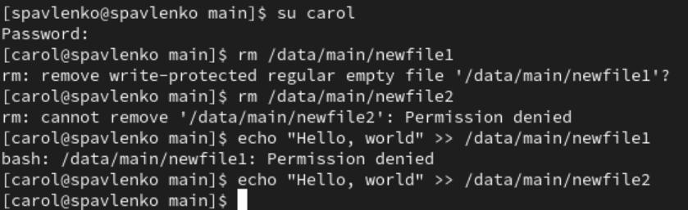
Вывод: в ходе выполнения лабораторной работы были получены практические навыки по
настройке прав доступа в операционной системе Linux
Контрольные вопросы:
1. Как следует использовать команду chown, чтобы установить владельца группы для файла?
Приведите пример.
Команда chown позволяет установить нового владельца и группу для файла. Для этого
используется синтаксис chown user:group filename.
2. С помощью какой команды можно найти все файлы, принадлежащие конкретному
пользователю? Приведите пример.
Для поиска всех файлов, принадлежащих конкретному пользователю, можно использовать
команду find с параметром -user. Пример: find / -user alice
3. Как применить разрешения на чтение, запись и выполнение для всех файлов в каталоге /data
для пользователей и владельцев групп, не устанавливая никаких прав для других? Приведите
пример.
Для этого используется команда chmod с параметрами для пользователей (u) и групп (g), не
устанавливая прав для остальных (o). Пример: chmod -R ug+rwx,o-rwx /data
4. Какая команда позволяет добавить разрешение на выполнение для файла, который
необходимо сделать исполняемым?
Для этого используется команда chmod с флагом +x.
5. Какая команда позволяет убедиться, что групповые разрешения для всех новых файлов,
создаваемых в каталоге, будут присвоены владельцу группы этого каталога? Приведите пример.
Для этого используется установка SGID-бита на каталог с помощью команды chmod.
Пример: chmod g+s /directory
6. Необходимо, чтобы пользователи могли удалять только те файлы, владельцами которых они
являются, или которые находятся в каталоге, владельцами которого они являются. С помощью
какой команды можно это сделать? Приведите пример.
Для этого можно установить Sticky bit на каталог, чтобы пользователи могли удалять только свои
файлы.
chmod +t /shared
7. Какая команда добавляет ACL, который предоставляет членам группы права доступа на чтение
для всех существующих файлов в текущем каталоге?

Slide 9
Для управления доступом через ACL (Access Control List) используется команда setfacl.
8. Что нужно сделать для гарантии того, что члены группы получат разрешения на чтение для всех
файлов в текущем каталоге и во всех его подкаталогах, а также для всех файлов, которые будут
созданы в этом каталоге в будущем? Приведите пример.
Чтобы обеспечить это, можно использовать рекурсивную установку ACL с флагом наследования
для группы.
Пример: setfacl -R -m g:groupname:rx . && setfacl -d -m g:groupname:rx .
9. Какое значение umask нужно установить, чтобы «другие» пользователи не получали какие-либо
разрешения на новые файлы? Приведите пример.
Значение umask определяет права по умолчанию для создаваемых файлов. Чтобы "другие"
пользователи не получали прав, нужно установить umask в 0077.
Пример: umask 0077
10. Какая команда гарантирует, что никто не сможет удалить файл myfile случайно?
Для защиты файла от удаления можно сделать его неизменяемым с помощью команды chattr
(устанавливается атрибут immutable). chattr +i myfile

